Slide 1

ОБЕСПЕЧЕНИЕ ГОТОВНОСТИ УЧАЩИХСЯ К СДАЧЕ ЕДИНОГО ГОСУДАРСТВЕННОГО ЭКЗАМЕНА ПО ИНФОРМАТИКЕ
http://kpolyakov.spb.ru

Slide 2
ОБЕСПЕЧЕНИЕ ГОТОВНОСТИ УЧАЩИХСЯ К СДАЧЕ ЕДИНОГО ГОСУДАРСТВЕННОГО ЭКЗАМЕНА ПО ИНФОРМАТИКЕ
1. Системы счисления и двоичное представление информации в памяти компьютера.
2. Построение и анализ таблиц истинности логических выражений.
3. Использование информационных моделей.
4. Кодирование и декодирование информации.
5. Поиск алгоритма минимальной длины для исполнителя.
6. Анализ программы.
7. Графы. Поиск количества путей.
8. Кодирование чисел. Системы счисления.
9. Основные понятия математической логики.
10. Анализ программы, содержащей циклы и ветвления.

Slide 3
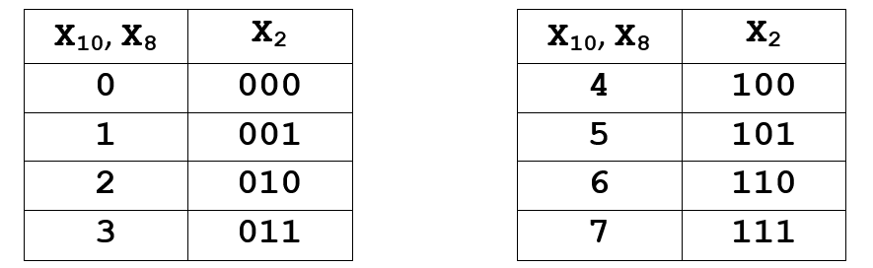
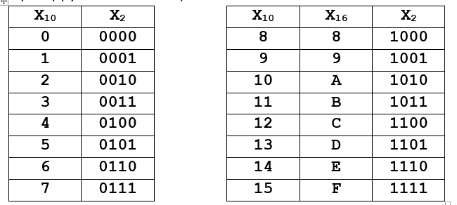
Тема: СИСТЕМЫ СЧИСЛЕНИЯ И ДВОИЧНОЕ ПРЕДСТАВЛЕНИЕ ИНФОРМАЦИИ В ПАМЯТИ КОМПЬЮТЕРА.
[базовый уровень, время – 1 мин]
Что нужно знать:
перевод чисел между десятичной, двоичной, восьмеричной и шестнадцатеричной системами счисления;
желательно выучить наизусть таблицу двоичного представления чисел 0-7 в виде триад (групп из 3-х битов);
таблицу двоичного представления чисел 0-15 (в шестнадцатеричной системе – 0-F₁₆) в виде тетрад (групп из 4-х битов);
отрицательные целые числа хранятся в памяти в двоичном дополнительном коде (подробнее см. презентацию «Компьютер изнутри»);
для перевода отрицательного числа (-a) в двоичный дополнительный код нужно сделать следующие операции:
  перевести число a-1 в двоичную систему счисления;
  сделать инверсию битов: заменить все нули на единицы и единицы на нули в пределах разрядной сетки.
!

Slide 4
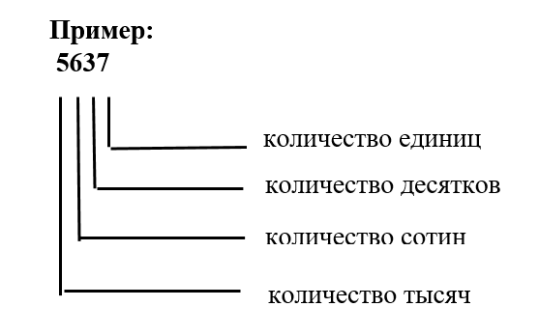
Тема: СИСТЕМЫ СЧИСЛЕНИЯ И ДВОИЧНОЕ ПРЕДСТАВЛЕНИЕ ИНФОРМАЦИИ В ПАМЯТИ КОМПЬЮТЕРА.
Теория
§1. СИСТЕМЫ СЧИСЛЕНИЯ
Системы счисления бывают позиционные и непозиционные.
Система счисления считают позиционной, если значение цифры в записи числа зависит от позиции, которую она занимает в последовательности цифр, изображающей число¹.
Пример:
5637 ₁₀ эта цифра записана в десятичной системе счисления.
Любое число в десятичной системе счисления можно разложить по степеням числа «10», т.е. представить в виде:
5637 ₁₀ = 5·10³ + 6·10² +3·10¹+ 7·10⁰
Число с дробной частью записывается по тем же правилам:
5637, 89 ₁₀ = 5·10³ + 6·10² +3·10¹+ 7·10⁰ + 8·10⁻¹+ 9·10⁻²
Аналогичное утверждение имеет место для чисел в любой позиционной
системе счисления.
Пример:
237₈ = 2·8²+3·8¹+7·8⁰
¹ Информатика, Пособие для подготовки к ЕГЭ, Вовк Е.Т., Глинка Н.В., Грацианова Т.Ю., 2013

Slide 5
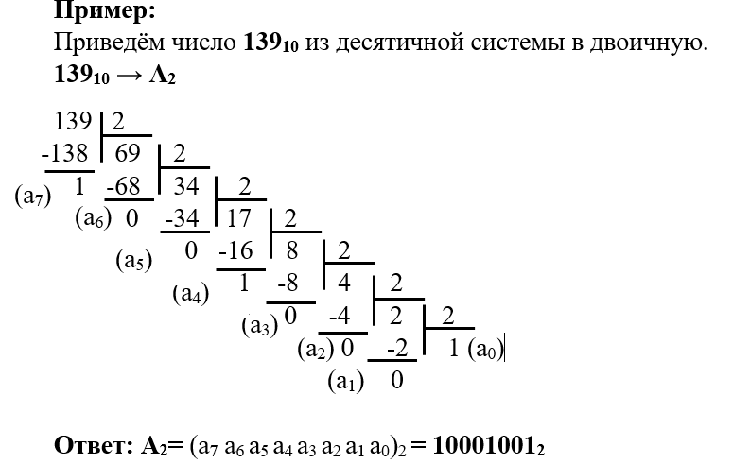
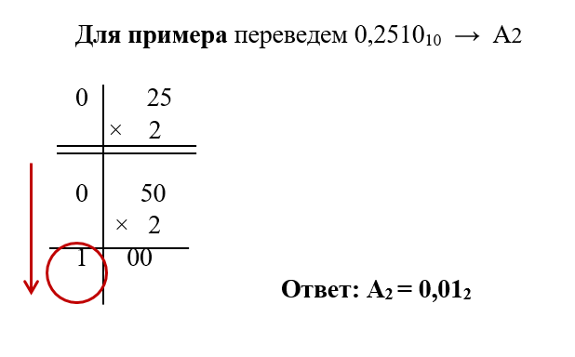
Тема: СИСТЕМЫ СЧИСЛЕНИЯ И ДВОИЧНОЕ ПРЕДСТАВЛЕНИЕ ИНФОРМАЦИИ В ПАМЯТИ КОМПЬЮТЕРА.
Теория
Для перевода целых чисел из десятичной системы в систему счисления с основанием q применяют метод последовательного деления целой части данного числа на основание искомого числа. Деление продолжается до тех пор, пока частное не окажется равным числу, меньшему делителя. Результат записывается слева направо, начиная с последнего частного, а за ним записываем каждый остаток по порядку.
Для перевода дробной части числа используют метод последовательного умножения на основание искомого числа, до тех пор, пока дробная часть не будет равно о.

Slide 6
Тема: СИСТЕМЫ СЧИСЛЕНИЯ И ДВОИЧНОЕ ПРЕДСТАВЛЕНИЕ ИНФОРМАЦИИ В ПАМЯТИ КОМПЬЮТЕРА.
[базовый уровень, время – 1 мин]
Полезно помнить, что в двоичной системе: четные числа оканчиваются на 0, нечетные – на 1; числа, которые делятся на 4, оканчиваются на 00, и т.д.; числа, которые делятся на 2^{k}, оканчиваются на k нулей если число N принадлежит интервалу 2^{k-1} ≤ N < 2^{k}, в его двоичной записи будет всего k цифр, например, для числа 125: 2⁶ = 64 ≤ 125 < 128 = 2⁷, 125 = 1111101₂ (7 цифр) числа вида 2^{k} записываются в двоичной системе как единица и k нулей, например: 16 = 2⁴ = 10000₂ числа вида 2^{k}-1 записываются в двоичной системе k единиц, например: 15 = 2⁴-1 = 1111₂ если известна двоичная запись числа N, то двоичную запись числа 2·N можно легко получить, приписав в конец ноль, например: 15 = 1111₂, 30 = 11110₂, 60 = 111100₂, 120 = 1111000_{2;}

Slide 7
Тема: Системы счисления и двоичное представление информации в памяти компьютера.
Примеры заданий
[базовый уровень, время – 1 мин]
Р-06. Сколько единиц в двоичной записи восьмеричного числа 1731₈?
Решение:
для решения достаточно знать двоичные коды чисел от 1 до 7, поскольку для перевода восьмеричного числа в двоичную систему можно достаточно каждую цифру отдельно записать в виде тройки двоичных (триады):
1731₈ = 001 111 011 001₂
в этой записи 7 единиц
Ответ: 7
Р-05. Укажите наименьшее четырёхзначное восьмеричное число, двоичная запись которого содержит 5 единиц. В ответе запишите только само восьмеричное число, основание системы счисления указывать не нужно.
Решение:
вообще, минимальное двоичное число, содержащее 5 единиц – это 11111₂, но в восьмеричной системе оно записывается как 37 – двухзначное число.
минимальное четырёхзначное восьмеричное число – 1000₈ = 1 000 000 000₂, для решения задачи в конце этого числа нужно заменить четыре нуля на единицы: 1 000 001 111₂ = 1017₈
Ответ: 1017

Slide 8
Тема: Системы счисления и двоичное представление информации в памяти компьютера.
Примеры заданий
Р-03. Даны 4 числа, они записаны с использованием различных систем счисления. Укажите среди этих чисел то, в двоичной записи которого содержится ровно 6 единиц. Если таких чисел несколько, укажите наибольшее из них:
1) 6310 * 410 2) F816 + 110 3) 3338 4) 111001112
Решение:
нужно перевести все заданные числа в двоичную систему, подсчитать число единиц и выбрать наибольшее из чисел, в которых ровно 6 единиц;
для первого варианта переведем оба сомножителя в двоичную систему: 63­₁₀ = 111111­₂ , 4₁₀ = 100­₂
в первом числе ровно 6 единиц, умножение на второе добавляет в конец два нуля: 63­₁₀ * 4₁₀ = 111111­₂ * 100­₂ = 111111­00₂ ₍то есть в этом числе 6 единиц)
3) для второго варианта воспользуемся связью между шестнадцатеричной и двоичной системами счисления: каждую цифру шестнадцатеричного числа можно переводить отдельно в тетраду (4 двоичных цифры): F­₁₆ = 1111­₂ 8₁₆ = 100­0₂ F8₁₆ = 1111 1000₂
4) после добавления единицы F8₁₆ + 1 = 1111 1001₂ также получаем число, содержащее ровно 6 единиц, но оно меньше, чем число в первом варианте ответа,
5) для третьего варианта используем связь между восьмеричной и двоичной системами: каждую цифру восьмеричного числа переводим отдельно в триаду (группу из трёх) двоичных цифр: 333₈ = 011 011 011­₂ = 11011011₂ (это число тоже содержит 6 единиц, но меньше, чем число в первом варианте ответа)
5) последнее число 11100111₂ уже записано в двоичной системе, оно тоже содержит ровно 6 единиц, но меньше первого числа,
6) таким образом, все 4 числа, указанные в вариантах ответов содержат ровно 6 единиц, но наибольшее из них – первое,
7) Ответ: 1.

Slide 9
Тема: Системы счисления и двоичное представление информации в памяти компьютера.
Примеры заданий
Р-00. Для хранения целого числа со знаком используется один байт. Сколько единиц содержит внутреннее представление числа (-78)?
Решение (вариант 1, классический):
переводим число 78 в двоичную систему счисления: 78 = 64 + 8 + 4 + 2 = 2⁶ + 2³ + 2² + 2¹ = 1001110₂
по условию число занимает в памяти 1 байт = 8 бит, поэтому нужно представить число с помощью 8 разрядов,
чтобы получилось всего 8 разрядов (бит), добавляем впереди один ноль: 78 = 01001110₂
делаем инверсию битов (заменяем везде 0 на 1 и 1 на 0): 01001110₂ → 10110001₂
добавляем к результату единицу10110001₂ + 1 = 10110010₂ ₍это и есть число (-78) в двоичном дополнительно коде),
в записи этого числа 4 единицы
таким образом, верный ответ: 4.
Возможные ловушки и проблемы:
нужно не забыть в конце добавить единицу, причем это может быть не так тривиально, если будут переносы в следующий разряд – тут тоже есть шанс ошибиться из-за невнимательности.

Slide 10
Тема: Системы счисления и двоичное представление информации в памяти компьютера.
Примеры заданий
Р-00. Для хранения целого числа со знаком используется один байт. Сколько единиц содержит внутреннее представление числа (-78)?
Решение (вариант 2, неклассический):
переводим число 78 – 1=77 в двоичную систему счисления:
77 = 64 + 8 + 4 + 1 = 2⁶ + 2³ + 2² + 2⁰ = 1001101₂
2) по условию число занимает в памяти 1 байт = 8 бит, поэтому нужно представить число с помощью 8 разрядов,
3) чтобы получилось всего 8 разрядов (бит), добавляем впереди один ноль: 77 = 01001101₂
4) делаем инверсию битов (заменяем везде 0 на 1 и 1 на 0): 01001101₂ → 10110010₂
(это и есть число (-78) в двоичном дополнительно коде),
5) в записи этого числа 4 единицы
6) таким образом, верный ответ 4.
Возможные ловушки и проблемы:
нужно помнить, что в этом способе в двоичную систему переводится не число a, а число
a-1; именно этот прием позволяет избежать добавления единицы в конце (легче вычесть в десятичной системе, чем добавить в двоичной)

Slide 11
Тема: Системы счисления и двоичное представление информации в памяти компьютера.
Примеры заданий
Р-00. Для хранения целого числа со знаком используется один байт. Сколько единиц содержит внутреннее представление числа (-78)?
Решение (вариант 3, неклассический):
переводим число 78 в двоичную систему счисления: 78 = 64 + 8 + 4 + 2 = 26 + 23 + 22 + 21 = 10011102
по условию число занимает в памяти 1 байт = 8 бит, поэтому нужно представить число с помощью 8 разрядов,
чтобы получилось всего 8 разрядов (бит), добавляем впереди один ноль: 78 = 010011102
для всех битов, которые стоят слева от младшей единицы, делаем инверсию битов (заменяем везде 0 на 1 и 1 на 0): 010011102 → 101100102 (это и есть число (-78) в двоичном дополнительно коде)
в записи этого числа 4 единицы
таким образом, верный ответ 4
Возможные ловушки и проблемы: нужно помнить, что при инверсии младшая единица и все нули после нее не меняются

Slide 12
Тема: СИСТЕМЫ СЧИСЛЕНИЯ И ДВОИЧНОЕ ПРЕДСТАВЛЕНИЕ ИНФОРМАЦИИ В ПАМЯТИ КОМПЬЮТЕРА.
[базовый уровень, время – 1 мин]
Выводы:
есть несколько способов решения, «каждый выбирает для себя»;
наиболее сложные вычисления – при переводе всех чисел в десятичную систему, можно легко ошибиться;
сравнивать числа в двоичной системе сложно, также легко ошибиться;
видимо, в этой задаче наиболее простой вариант – использовать восьмеричную систему, нужно просто запомнить двоичные записи чисел от 0 до 7 и аккуратно все сделать;
в других задачах может быть так, что выгоднее переводить все в десятичную или шестнадцатеричную систему счисления.
Источники заданий [слайд ]

Slide 13
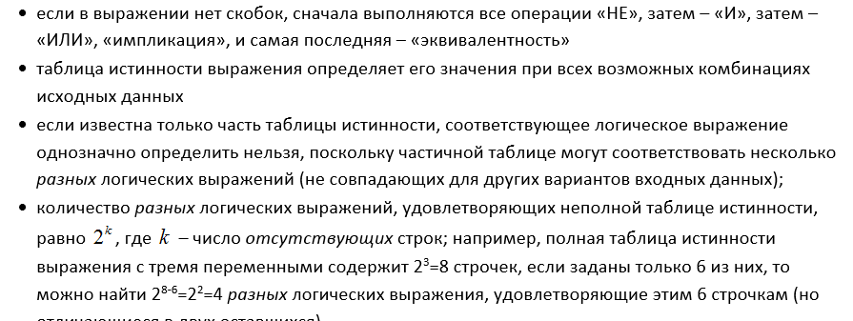
Тема: ПОСТРОЕНИЕ И АНАЛИЗ ТАБЛИЦ ИСТИННОСТИ ЛОГИЧЕСКИХ ВЫРАЖЕНИЙ.
[базовый уровень, время – 3 мин]
Что нужно знать:
условные обозначения логических операций
¬ A, не A (отрицание, инверсия)
A ∧ B, A и B (логическое умножение, конъюнкция)
A ∨ B, A или B (логическое сложение, дизъюнкция)
A → B импликация (следование)
A ≡ B эквивалентность (равносильность)
операцию «импликация» можно выразить через «ИЛИ» и «НЕ»:
A → B = ¬ A ∨ B или в других обозначениях A → B = ¬ A + B
иногда для упрощения выражений полезны формулы де Моргана:
¬ (A ∧ B) = ¬ A ∨ ¬ B
¬ (A ∨ B) = ¬ A ∧ ¬ B
!

Slide 14
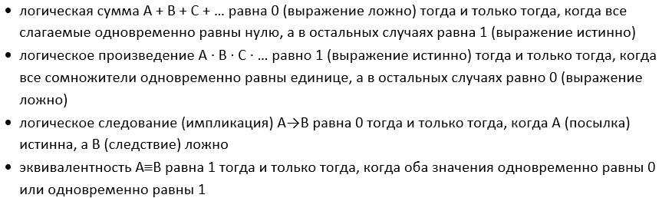
Тема: ПОСТРОЕНИЕ И АНАЛИЗ ТАБЛИЦ ИСТИННОСТИ ЛОГИЧЕСКИХ ВЫРАЖЕНИЙ.
[базовый уровень, время – 3 мин]
Что нужно знать:
условные обозначения логических операций
¬ A, не A (отрицание, инверсия)
A ∧ B, A и B (логическое умножение, конъюнкция)
A ∨ B, A или B (логическое сложение, дизъюнкция)
A → B импликация (следование)
A ≡ B эквивалентность (равносильность)
операцию «импликация» можно выразить через «ИЛИ» и «НЕ»:
A → B = ¬ A ∨ B или в других обозначениях A → B = ¬ A + B
иногда для упрощения выражений полезны формулы де Моргана:
¬ (A ∧ B) = ¬ A ∨ ¬ B
¬ (A ∨ B) = ¬ A ∧ ¬ B
!

Slide 15
Тема: ПОСТРОЕНИЕ И АНАЛИЗ ТАБЛИЦ ИСТИННОСТИ ЛОГИЧЕСКИХ ВЫРАЖЕНИЙ.
Теория
§2. ОСНОВНЫЕ ПОНЯТИЯ МАТЕМАТИЧЕСКОЙ ЛОГИКИ
Аппарат математической логики (алгебры логики) позволяет кодировать, преобразовывать, формализовать и упрощать логические высказывания, представляющие собой повествовательные предложения.
В алгебре логики высказывания, являющиеся объектами, принимающие только два значения: «истина» и «ложь», которые обозначается как 1 и 0 соответственно.
Логические высказывания бывают простые и сложные (составные). Сложные составляются из простых высказываний, соединенных логическими связками: «и», «или», «не», «если..., то...» и др.
Пример простого высказывания: «сегодня хорошая погода».
Пример составного высказывания: «сегодня хорошая погода и светит яркое солнце».
Законы алгебры логики позволяют определять истинность или ложность сложных (составных) высказываний.
Для решения логических задач используются алгебраические методы. Простым высказываниям ставятся в соответствие логические переменные. В результате получаем логическое выражение, в котором логические связки называются логическими операциями
Пример: высказыванию «сегодня хорошая погода» присвоим переменную А, а высказыванию «светит яркое солнце» - В, тогда получим логическое выражение:
А и В.
Все операции, кроме отрицания (логическое не), являются двуместными, т. е.
применяются к двум операндам в форме:
<1-й операнд> <знак операции> <2-й операнд>.

Slide 16
Тема: ПОСТРОЕНИЕ И АНАЛИЗ ТАБЛИЦ ИСТИННОСТИ ЛОГИЧЕСКИХ ВЫРАЖЕНИЙ.
Теория
§2. ОСНОВНЫЕ ПОНЯТИЯ МАТЕМАТИЧЕСКОЙ ЛОГИКИ. ЛОГИЧЕСКИЕ ОПЕРАЦИИ
Логическая операция | Математический знак | В естественной речи
Конъюнкция, логическое умножение | &, ∧ | Связка «и»
Дизъюнкция, логическое сложение | ∨, + | Связка «или»
Отрицание, инверсия | ¬ | Частица «не»
Импликация, следование | →, => | Оборот: если…, то…
Эквивалентность, равносильность | ↔, ⇔, ≡ | Оборот: тогда и только тогда
Значение функции вычисляется в результате выполнения логических операций над логическими операндами.
Пример:
F_{(ABC)}= ¬A ∧ (B ∨ C)
Порядок выполнения логических операций задается круглыми скобками. При отсутствии скобок порядок выполнения операций следующий: отрицание, конъюнкция, дизъюнкция, импликация, эквивалентность.

Slide 17
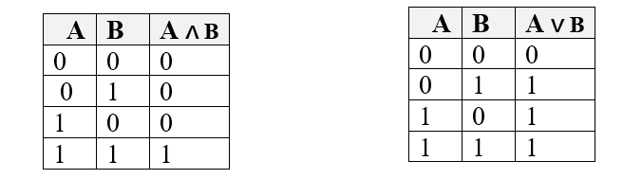
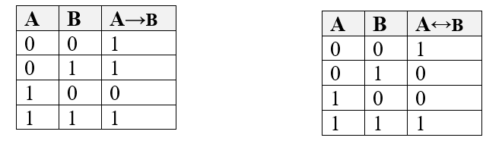
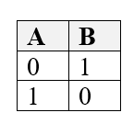
Тема: ПОСТРОЕНИЕ И АНАЛИЗ ТАБЛИЦ ИСТИННОСТИ ЛОГИЧЕСКИХ ВЫРАЖЕНИЙ.
Теория
§2. ОСНОВНЫЕ ПОНЯТИЯ МАТЕМАТИЧЕСКОЙ ЛОГИКИ. ТАБЛИЦЫ ИСТИННОСТИ
Конъюнкция
Дизъюнкция
Импликация
Эквивалентность
Отрицание

Slide 18
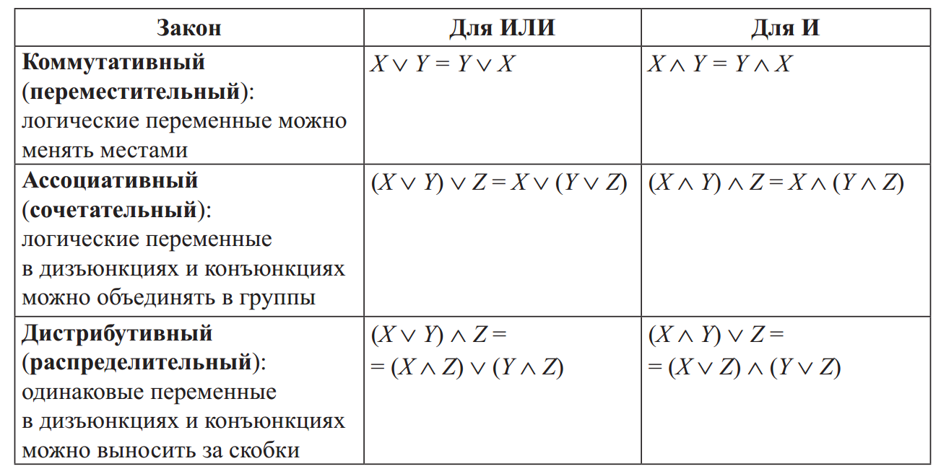
Тема: ПОСТРОЕНИЕ И АНАЛИЗ ТАБЛИЦ ИСТИННОСТИ ЛОГИЧЕСКИХ ВЫРАЖЕНИЙ.
Теория
§2. ОСНОВНЫЕ ПОНЯТИЯ МАТЕМАТИЧЕСКОЙ ЛОГИКИ. ЗАКОНЫ АЛГЕБРЫ ЛОГИКИ
Начало таблицы

Slide 19
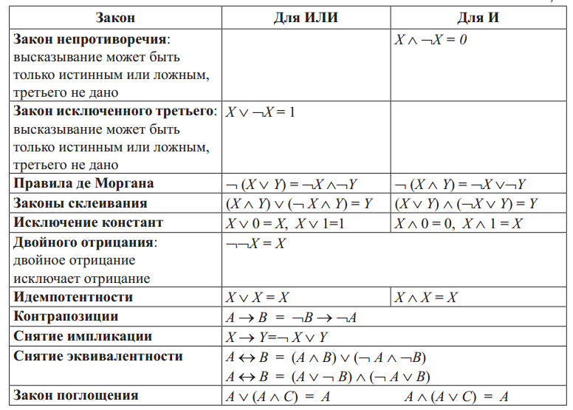
Тема: ПОСТРОЕНИЕ И АНАЛИЗ ТАБЛИЦ ИСТИННОСТИ ЛОГИЧЕСКИХ ВЫРАЖЕНИЙ.
Теория
§2. ОСНОВНЫЕ ПОНЯТИЯ МАТЕМАТИЧЕСКОЙ ЛОГИКИ. ЗАКОНЫ АЛГЕБРЫ ЛОГИКИ
Окончание таблицы

Slide 20
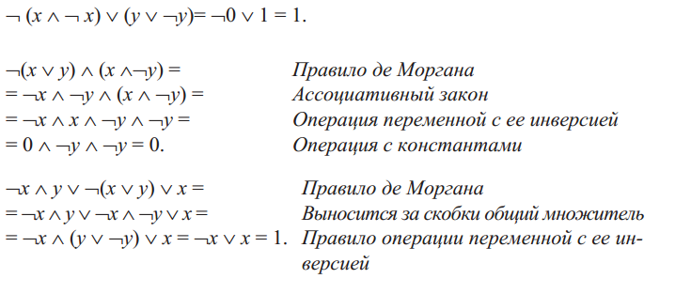
Тема: ПОСТРОЕНИЕ И АНАЛИЗ ТАБЛИЦ ИСТИННОСТИ ЛОГИЧЕСКИХ ВЫРАЖЕНИЙ.
Теория
§2. ОСНОВНЫЕ ПОНЯТИЯ МАТЕМАТИЧЕСКОЙ ЛОГИКИ. ПРЕОБРАЗОВАНИЕ ЛОГИЧЕСКИХ ВЫРАЖЕНИЙ

Slide 21
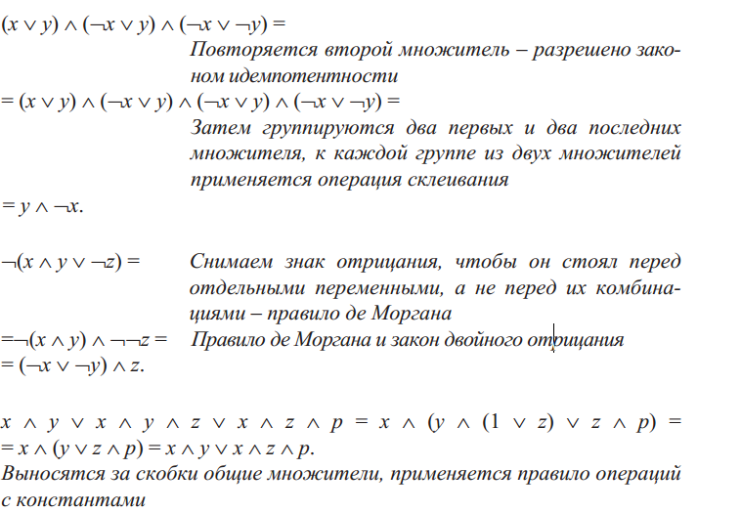
Тема: ПОСТРОЕНИЕ И АНАЛИЗ ТАБЛИЦ ИСТИННОСТИ ЛОГИЧЕСКИХ ВЫРАЖЕНИЙ.
Теория
§2. ОСНОВНЫЕ ПОНЯТИЯ МАТЕМАТИЧЕСКОЙ ЛОГИКИ. ПРЕОБРАЗОВАНИЕ ЛОГИЧЕСКИХ ВЫРАЖЕНИЙ

Slide 22
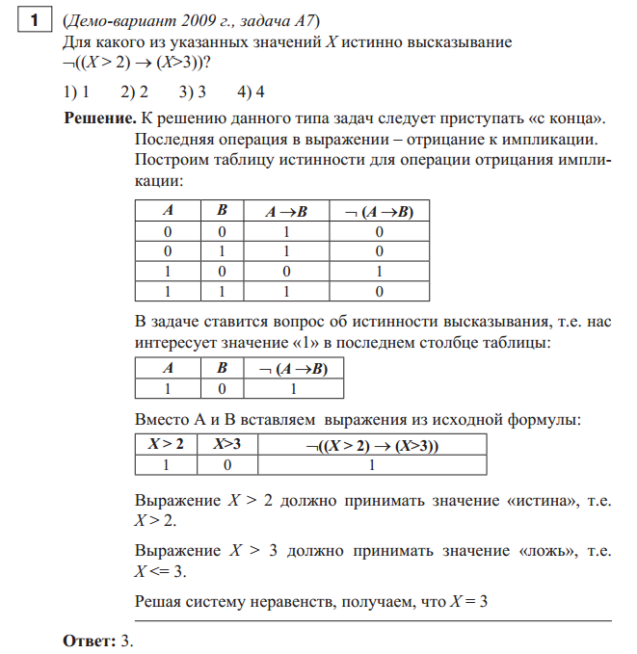
Тема: ПОСТРОЕНИЕ И АНАЛИЗ ТАБЛИЦ ИСТИННОСТИ ЛОГИЧЕСКИХ ВЫРАЖЕНИЙ.
§2. ОСНОВНЫЕ ПОНЯТИЯ МАТЕМАТИЧЕСКОЙ ЛОГИКИ
РАЗБОР ТИПОВЫХ ЗАДАЧ ЕГЭ¹
¹ Информатика, Пособие для подготовки к ЕГЭ, Вовк Е.Т., Глинка Н.В., Грацианова Т.Ю., 2013

Slide 23
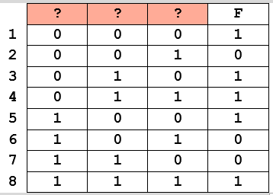
Примеры заданиЙ
:
Тема: Построение и анализ таблиц истинности логических выражений.
[М.В. Кузнецова]
Р-15. Логическая функция F задаётся выражением (x ∨ ¬y ∨ ¬z) ∧ (¬x ∨ y). Определите, какому столбцу таблицы истинности функции F соответствует каждая из переменных x, y, z?
В ответе напишите буквы x, y, z в том порядке, в котором идут соответствующие им столбцы (сначала – буква, соответствующая 1-му столбцу; затем – буква, соответствующая 2-му столбцу; затем – буква, соответствующая 3-му столбцу). Буквы в ответе пишите подряд, никаких разделителей между буквами ставить не нужно.
1 слайд
© К. Поляков, 2009-2016

Slide 24
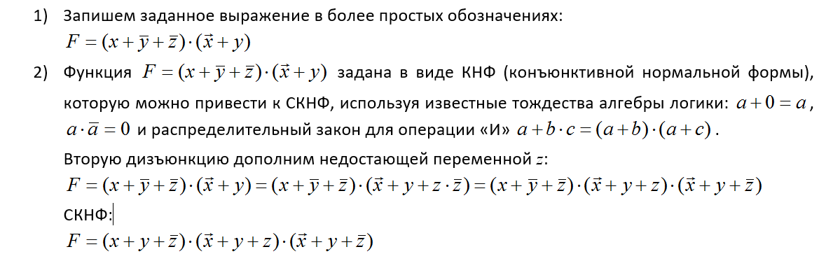
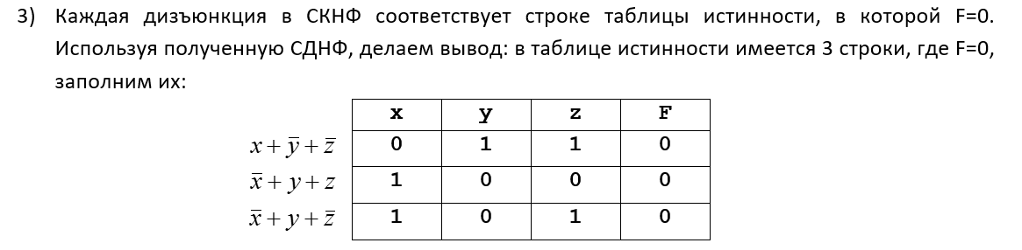
Примеры заданиЙ
:
Тема: Построение и анализ таблиц истинности логических выражений.
Решение
(М.В. Кузнецова, через СКНФ и сопоставление таблиц истинности)
2 слайд

Slide 25
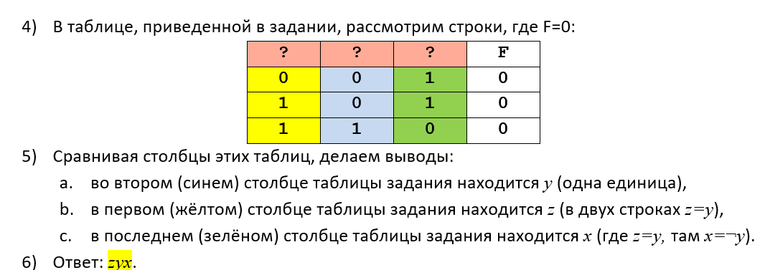
Примеры заданиЙ
:
Тема: Построение и анализ таблиц истинности логических выражений.
Решение
(М.В. Кузнецова, через СКНФ и сопоставление таблиц истинности)
3 слайд

Slide 26
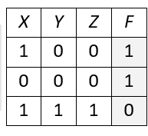
Примеры заданиЙ
:
Тема: Построение и анализ таблиц истинности логических выражений.
Р-03. Символом F обозначено одно из указанных ниже логических выражений от трех аргументов: X, Y, Z. Дан фрагмент таблицы истинности выражения F. Какое выражение соответствует F?
1) ¬X ∧ ¬Y ∧ ¬Z 2) X ∧ Y ∧ Z 3) X ∨ Y ∨ Z 4) ¬X ∨ ¬Y ∨ ¬Z
Возможные ловушки и проблемы: серьезные сложности представляет применяемая в заданиях ЕГЭ форма записи логических выражений с «закорючками», поэтому рекомендуется сначала внимательно перевести их в «удобоваримый» вид; расчет на то, что ученик перепутает значки ∧ и ∨ (неверный ответ 1) в некоторых случаях заданные выражения-ответы лучше сначала упростить, особенно если они содержат импликацию или инверсию сложных выражений (как упрощать – см. разбор задачи А10)

Slide 27
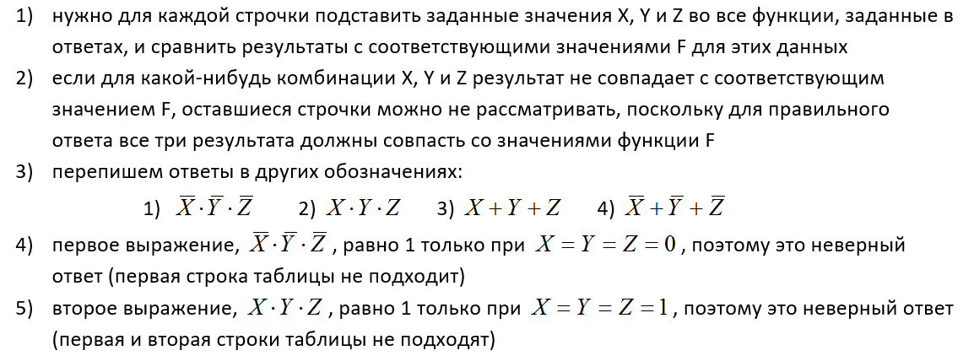
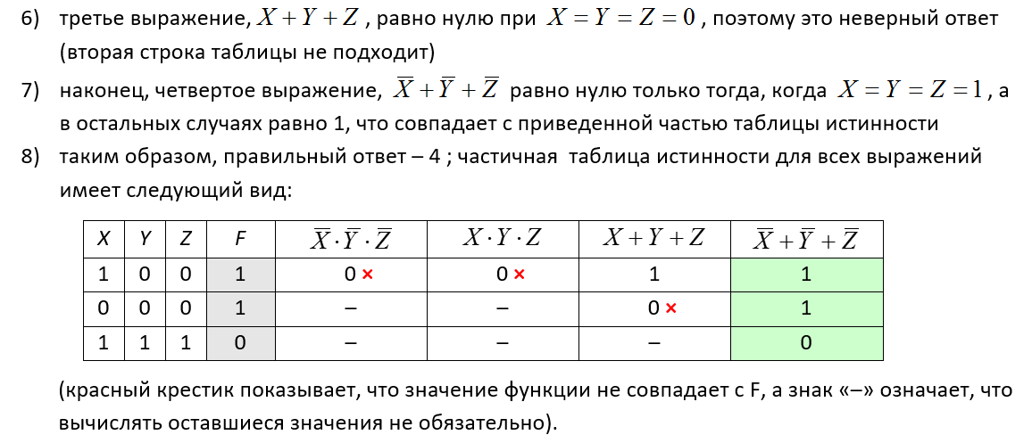
Примеры заданиЙ
:
Тема: Построение и анализ таблиц истинности логических выражений.
Решение. Основной вариант.

Slide 28
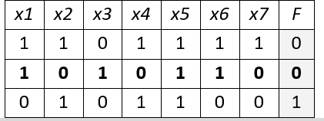
Примеры заданиЙ
:
Тема: Построение и анализ таблиц истинности логических выражений.
Р-00. Дан фрагмент таблицы истинности выражения F.
Какое выражение соответствует F?
1) ¬x1 ∧ x2 ∧ ¬x3 ∧ x4 ∧ x5 ∧ ¬x6 ∧ ¬x7
2) ¬x1 ∨ x2 ∨ ¬x3 ∨ x4 ∨ ¬x5 ∨ ¬x6 ∨ x7
3) x1 ∧ ¬x2 ∧ x3 ∧ ¬x4 ∧ x5 ∧ x6 ∧ ¬x7
4) x1 ∨ ¬x2 ∨ x3 ∨ ¬x4 ∨ ¬x5 ∨ x6 ∨ ¬x7
© К. Поляков, 2009-2016

Slide 29
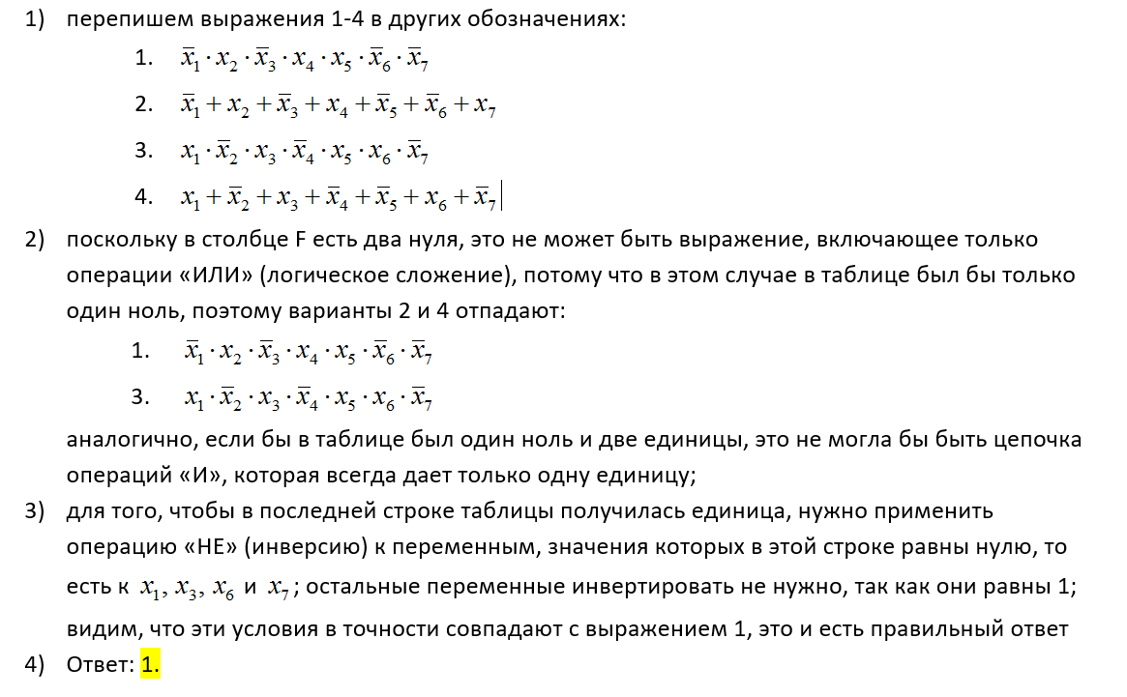
Примеры заданиЙ
:
Тема: Построение и анализ таблиц истинности логических выражений.
Решение

Slide 30
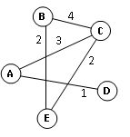
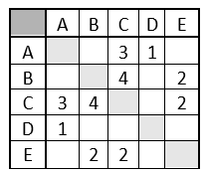
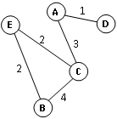
Тема: ИСПОЛЬЗОВАНИЕ ИНФОРМАЦИОННЫХ МОДЕЛЕЙ (ТАБЛИЦЫ, ДИАГРАММЫ, ГРАФИКИ). ПЕРЕБОР ВАРИАНТОВ, ВЫБОР ЛУЧШЕГО ПО КАКОМУ-ТО ПРИЗНАКУ.
5-2
[базовый уровень, время – 3 мин]
Что нужно знать:
что такое граф (это набор вершин и соединяющих их ребер) и как он описывается в виде таблицы, хотя, как правило, все необходимые объяснения даны в формулировке задания,
чаще всего используется взвешенный граф, где с каждым ребром связано некоторое число (вес), оно может обозначать, например, расстояние между городами или стоимость перевозки,
рассмотрим граф (рисунок слева), в котором 5 вершин (A, B, C, D и E); он описывается таблицей, расположенной в центре; в ней, например, число 4 на пересечении строки В и столбца С означает, что, во-первых, есть ребро, соединяющее В и С, и во-вторых, вес этого ребра равен 4; пустая клетка на пересечении строки А и столбца В означает, что ребра из А в В нет,
обратите внимание, что граф по заданной таблице (она еще называется весовой матрицей) может быть нарисован по-разному; например, той же таблице соответствует граф, показанный на рисунке справа от нее,
в приведенном примере матрица симметрична относительно главной диагонали; это может означать, например, что стоимости перевозки из В в С и обратно равны (это не всегда так),
желательно научиться быстро (и правильно) строить граф по весовой матрице и наоборот.

Slide 31
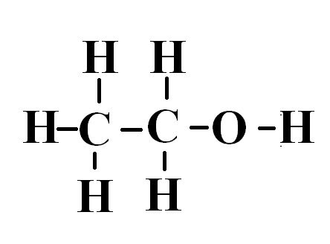
Тема: ИСПОЛЬЗОВАНИЕ ИНФОРМАЦИОННЫХ МОДЕЛЕЙ (ТАБЛИЦЫ, ДИАГРАММЫ, ГРАФИКИ). ПЕРЕБОР ВАРИАНТОВ, ВЫБОР ЛУЧШЕГО ПО КАКОМУ-ТО ПРИЗНАКУ
Теория
§3. ГРАФЫ
Одним из самых продуктивных методов моделирования различных структур, процессов, а также задач информационного характера являются графы.
Для наглядного представления состава и внутренних связей системы используют структурные схемы – графы. Геометрическое представление графа — это схемы, состоящие из точек (вершин) и соединяющих эти точки отрезков (ребер).
Примером может служить структурная формула этанола, в графическом виде представлено взаимное расположение атомов в молекуле и химические связи между ними.
Рис. Граф структуры молекулы этанола
В нашем примере валентная связь между атомами молекулы этанола не имеет выделенного направления. Такой граф называется неориентированным.
В случае если связь между элементами системы определена (действует в определенном направлении), то на графе она отображается направленной стрелкой, которая называется дугой. Такой граф называется ориентированным или орграфом.

Slide 32
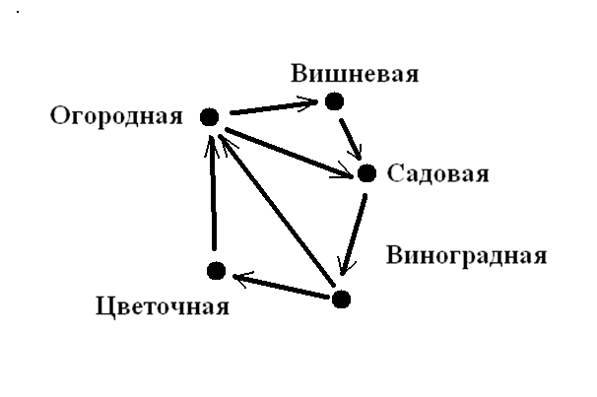
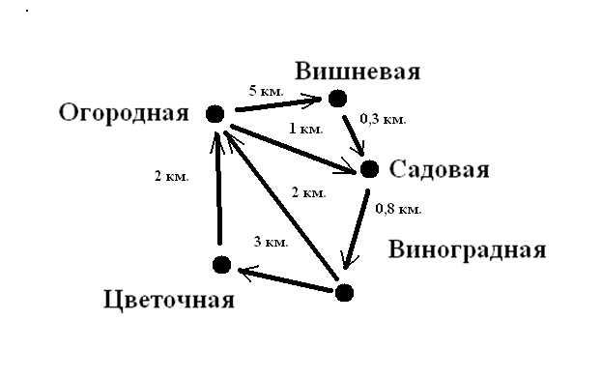
Тема: ИСПОЛЬЗОВАНИЕ ИНФОРМАЦИОННЫХ МОДЕЛЕЙ (ТАБЛИЦЫ, ДИАГРАММЫ, ГРАФИКИ). ПЕРЕБОР ВАРИАНТОВ, ВЫБОР ЛУЧШЕГО ПО КАКОМУ-ТО ПРИЗНАКУ
Теория
§3. ГРАФЫ
Ориентированный граф (орграф) – это граф, в котором дуги имеют направление.
Примером ориентированного графа может служить схема уличного движения, ребра которого соответствуют дорогам, для которых необходимо указать допустимое направление движения.
Рис. Схема уличного движения. Ориентированный граф
На практике некоторым элементам графа (вершинам, ребрам или дугам) необходимо сопоставить числа. Такой граф называется взвешенным (размеченным), а числа-пометки называются весом или длинной. В разных задачах в качестве веса могут выступать различные виды измерений.
Взвешенный граф – это граф, с каждым ребром которого связано некоторое число – вес ребра
Рис. Схема уличного движения. Взвешенный граф.

Slide 33
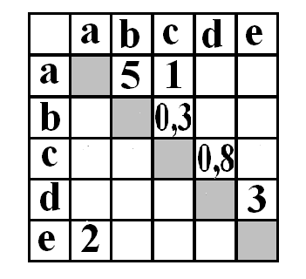
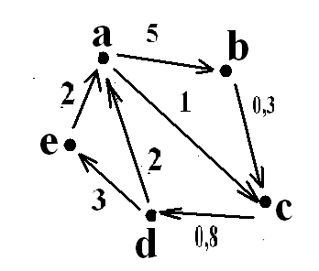
Тема: ИСПОЛЬЗОВАНИЕ ИНФОРМАЦИОННЫХ МОДЕЛЕЙ (ТАБЛИЦЫ, ДИАГРАММЫ, ГРАФИКИ). ПЕРЕБОР ВАРИАНТОВ, ВЫБОР ЛУЧШЕГО ПО КАКОМУ-ТО ПРИЗНАКУ
Теория
§3. ГРАФЫ
Чтобы сохранить информацию о взвешенном графе, нужно в таблицу записать значения, то есть вес ребра. В случае отсутствия связи между двумя вершинами, можно оставить ячейку таблицы пустой. Такая таблица называется весовой матрицей.
В нашем случае весовая матрица будет выглядеть следующим образом:
Для решения практических задач, например, определения протяженности путепровода, можно использовать граф. Для этого необходимо найти сумму весов ребер возможных маршрутов, входящих в этот путь.
Путь или маршрут – это простая цепь, в которой вершины соединены ребрами. Путь называется циклом, если первая и последняя вершины совпадают.

Slide 34
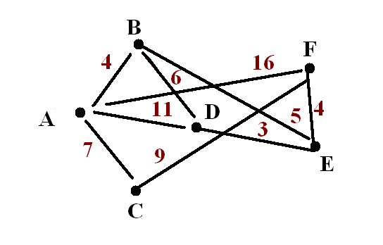
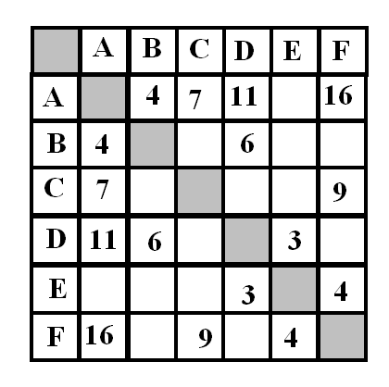
Тема: ИСПОЛЬЗОВАНИЕ ИНФОРМАЦИОННЫХ МОДЕЛЕЙ (ТАБЛИЦЫ, ДИАГРАММЫ, ГРАФИКИ). ПЕРЕБОР ВАРИАНТОВ, ВЫБОР ЛУЧШЕГО ПО КАКОМУ-ТО ПРИЗНАКУ
Теория
§3. ГРАФЫ
Рассмотрим пример определения количества и протяженности путей.
Между на­се­лен­ны­ми пунк­та­ми A, B, C, D, E, F по­стро­е­ны до­ро­ги, про­тя­жен­ность ко­то­рых при­ве­де­на в весовой матрице.
Решение
Построим граф исходя из таблицы:
2. Построим маршруты и определим протяженность:
  A-B-D-E-F. Длина марш­ру­та 4 + 6 + 3 + 4 = 17
  A-B-E-F. Длина марш­ру­та 4 + 5 + 4 = 13
  A-C-F. Длина марш­ру­та 7 + 9 = 16
  A-F. Длина марш­ру­та 16
3. Крат­чай­ший путь равен 13.
Определим длину крат­чай­ше­го пути между пунк­та­ми A и F (при усло­вии, что пе­ре­дви­гать­ся можно толь­ко по по­стро­ен­ным до­ро­гам).

Slide 35
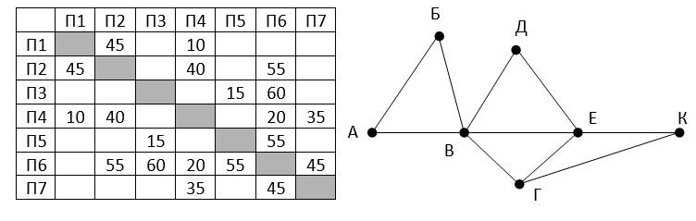
Примеры заданиЙ
:
Тема:. Использование информационных моделей
Р-08. На рисунке справа схема дорог Н-ского района изображена в виде графа, в таблице содержатся сведения о длинах этих дорог (в километрах). Так как таблицу и схему рисовали независимо друг от друга, то нумерация населённых пунктов в таблице никак не связана с буквенными обозначениями на графе. Определите, какова длина дороги из пункта В в пункт Е. В ответе запишите целое число – так, как оно указано в таблице.

Slide 36
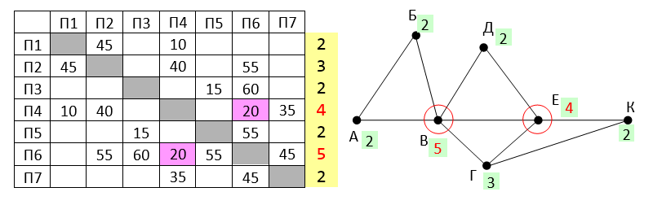
Примеры заданиЙ
:
Тема: Использование информационных моделей
Решение:
для того чтобы определить нужные нам вершины В и Е в весовой матрице, легче всего подсчитать степени вершин, то есть для каждой вершины найти количество рёбер, с которыми она связана (петля – ребро, которое соединяет вершину саму с собой, как кольцевая дорога, считается дважды),
в весовой матрице степень вершины – это количество непустых клеток в соответствующей строке (показаны справа от таблицы на жёлтом фоне), а для изображения графа- количество пересечений небольшой окружности, проведённой около вершины, со всеми рёбрами:
3) по изображению графа находим, что вершина В имеет степень 5, а вершина Е – степень 4,
4) в таблице есть ровно одна вершина, степень которой 5 (это П6) и одна вершина, степень которой – 4 (П4), их соединяет ребро длиной 20 (эти ячейки выделены в весовой матрице фиолетовым фоном).
Ответ: 20

Slide 37
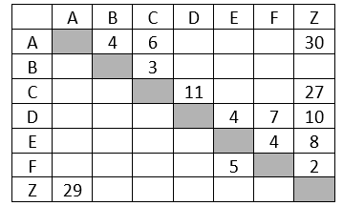
Примеры заданиЙ
:
Тема: Использование информационных моделей .
Р-05. Между населёнными пунктами A, B, C, D, E, F, Z построены дороги с односторонним движением. В таблице указана протяжённость каждой дороги. Отсутствие числа в таблице означает, что прямой дороги между пунктами нет. Например, из A в B есть дорога длиной 4 км, а из B в A дороги нет.
Сколько существует таких маршрутов из A в Z, которые проходят через 6 и более населенных пунктов? Пункты A и Z при подсчете учитывать. Два раза проходить через один пункт нельзя.

Slide 38
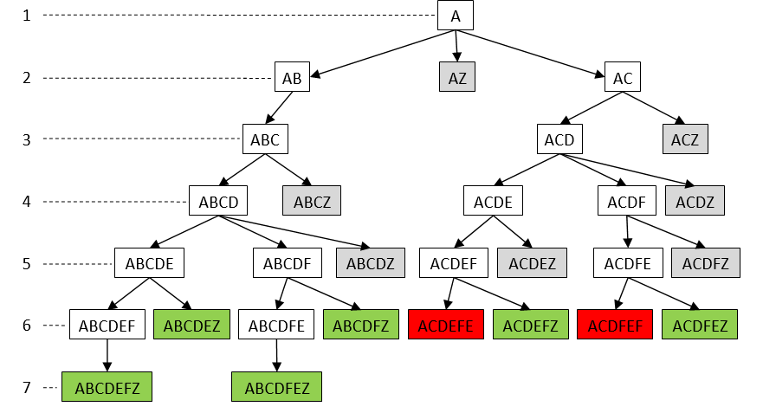
Примеры заданиЙ
:
Тема: Использование информационных моделей .
Решение: нарисуем схему возможных маршрутов в виде графа.
На схеме зелёным фоном выделены «интересные» маршруты, их всего 6; красным фоном отмечены маршруты, в которых получился цикл – они дважды проходят через один и тот же пункт; такие маршруты запрещены и мы далее их не рассматриваем.

Slide 39
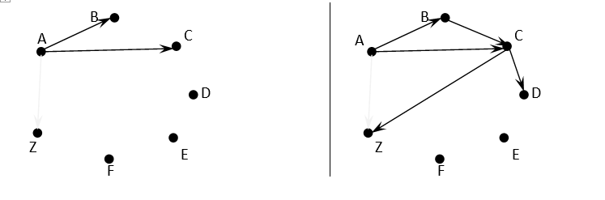
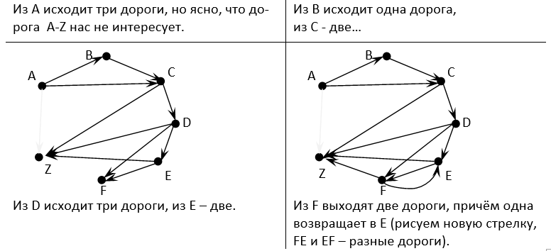
Примеры заданиЙ
:
Тема: Использование информационных моделей.
Решение (2 способ, через построение графа, М.В. Кузнецова)
Построим граф, соответствующий таблице. Наличие значений преимущественно на диагонали таблицы говорит о наличии дорог, последовательно связывающих указанные населенные пункты (A-B, B-C, …). Построение графа начнем с размещения узлов (населенных пунктов), располагая их «по кругу», а затем последовательно изобразим все указанные в таблице дороги. Так как нас интересует только число дорог, проходящих через 6 и более пунктов, то длины дорог (веса ребер) указывать не будем.

Slide 40
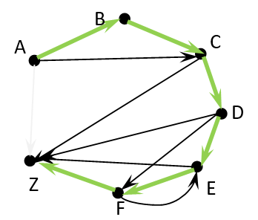
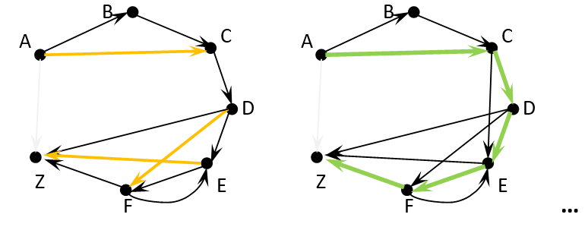
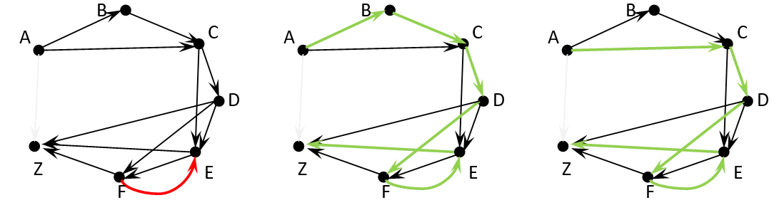
Примеры заданиЙ
:
Тема: Использование информационных моделей .
Решение (2 способ, через построение графа, М.В. Кузнецова)
Анализ графа
1. Общее число пунктов 7. Есть дороги, последовательно связывающие все 7 пунктов, значит 1-й путь: ABCDEFZ.
2. Есть 3 дороги, которые позволяют «проехать мимо» соседнего пункта (AC идёт «мимо» B, DF – мимо E,…), значит, есть 3 способа проехать через 6 пунктов (ACDEFZ, ABCDFZ, ABCDEZ).
3. Есть одна «обратная дорога», позволяющая изменить порядок прохождения пунктов – FE. Эта дорога при наличии дороги DF, идущей «мимо» Е, создает дополнительные маршруты: один через 7 пунктов ABCDFEZ и один через 6 пунктов ACDFEZ.
4. Вывод: общее число дорог, соответствующих условию: 1+3+2=6
5. Ответ: 6

Slide 41
Тема: Кодирование и декодирование информации
[базовый уровень, время – 2 мин]
Что нужно знать:
кодирование – это перевод информации с одного языка на другой (запись в другой системе символов, в другом алфавите),
обычно кодированием называют перевод информации с «человеческого» языка на формальный, например, в двоичный код, а декодированием – обратный переход,
один символ исходного сообщения может заменяться одним символом нового кода или несколькими символами, а может быть и наоборот – несколько символов исходного сообщения заменяются одним символом в новом коде (китайские иероглифы обозначают целые слова и понятия)
кодирование может быть равномерное и неравномерное;
при равномерном кодировании все символы кодируются кодами равной длины;
при неравномерном кодировании разные символы могут кодироваться кодами разной длины, это затрудняет декодирование,
закодированное сообщение можно однозначно декодировать с начала, если выполняется условие Фано: никакое кодовое слово не является началом другого кодового слова;
закодированное сообщение можно однозначно декодировать с конца, если выполняется обратное условие Фано: никакое кодовое слово не является окончанием другого кодового слова;
условие Фано – это достаточное, но не необходимое условие однозначного декодирования.

Slide 42
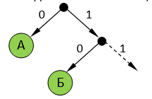
Примеры заданиЙ
:
Тема: Кодирование и декодирование информации
Р-14. Для кодирования некоторой последовательности, состоящей из букв А, Б, В, Г, Д, Е, решили использовать неравномерный двоичный код, удовлетворяющий условию Фано. Для буквы А использовали кодовое слово 0; для буквы Б – кодовое слово 10. Какова наименьшая возможная сумма длин всех шести кодовых слов? Примечание. Условие Фано означает, что никакое кодовое слово не является началом другого кодового слова. Это обеспечивает возможность однозначной расшифровки закодированных сообщений.
Решение:
это задание удобнее решать с помощью дерева; условие Фано выполняется тогда, когда все выбранные кодовые слова заканчиваются в листьях дерева
построим дерево по известным кодовым словам: А – 0, Б – 10:
1 слайд

Slide 43
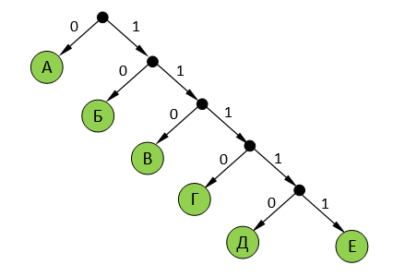
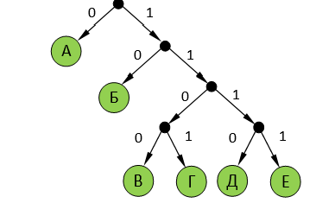
Примеры заданиЙ
:
Тема: Кодирование и декодирование информации
3) на оставшуюся свободную ветку нужно «повесить» 4 кодовых слова (для букв В, Г, Д, Е)
4) если выбрать один код длиной 3 (В – 110), то оставшиеся 3 кода нужно «повесить» на одну ветку, так, что на ней нужно делать две развилки:
5) суммарная длина кодовых слов будет в этом случае равна 1 + 2 + 3 + 4 + 2·5 = 20
6) попробуем другой вариант: оставшиеся 4 кода повесить на 4 ветки одинаковой длины:
7) суммарная длина кодовых слов будет в этом случае меньше, чем в предыдущем случае: 1 + 2 + 4·4 = 19
8) Ответ: 19
2 слайд

Slide 44
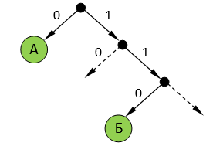
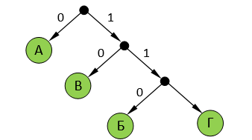
Примеры заданиЙ
:
Тема: Кодирование и декодирование информации
Р-12. Для кодирования некоторой последовательности, состоящей из букв А, Б, В, Г, решили использовать неравномерный двоичный код, удовлетворяющий условию Фано. Для буквы А использовали кодовое слово 0, для буквы Б – кодовое слово 110. Какова наименьшая возможная суммарная длина всех четырёх кодовых слов?
условие Фано означает, что ни одно кодовое слово не совпадает с началом другого кодового слова; при этом в дереве кода все кодовые слова должны располагаться в листьях дерева, то есть в узлах, которые не имеют потомков;
построим дерево для заданных кодовых слов А – 0 и Б – 110:
3) штриховыми линиями отмечены две «пустые» ветви, на которые можно «прикрепить» листья для кодовых слов букв В (10) и Г (111)
4) таким образом, выбрав кодовые слова А – 0, Б – 110, В – 10, Г – 111, получаем суммарную длину кодовых слов 9 символов.
Ответ: 9
1 слайд

Slide 45
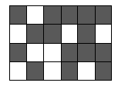
Примеры заданиЙ
Тема: Кодирование и декодирование информации
Р-01 ¹. Черно-белое растровое изображение кодируется построчно, начиная с левого верхнего угла и заканчивая в правом нижнем углу. При кодировании 1 обозначает черный цвет, а 0 – белый.
Для компактности результат записали в шестнадцатеричной системе счисления. Выберите правильную запись кода.
1) BD9AA5 2) BDA9B5 3) BDA9D5 4) DB9DAB
¹ Самылкина Н.Н., Островская Е.М. Информатика: тренировочные задания. – М.: Эксмо, 2009.
1 слайд

Slide 46
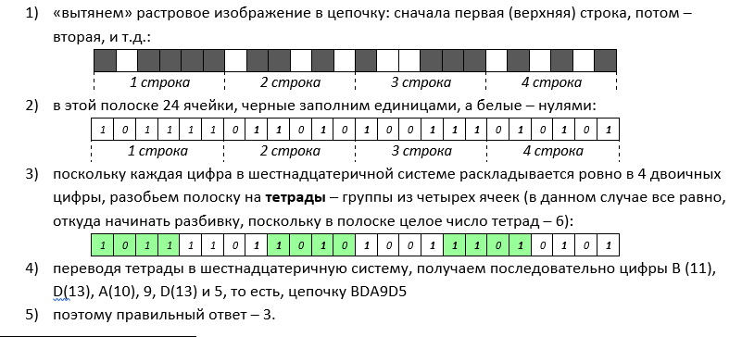
Примеры заданиЙ
Тема: Кодирование и декодирование информации
Решение:
2слайд

Slide 47

Примеры заданиЙ
Тема: Кодирование и декодирование информации
Еще пример задания:
У исполнителя, который работает с положительными однобайтовыми двоичными числами, две команды, которым присвоены номера:
1. сдвинь влево
2. вычти 1
Выполняя первую из них, исполнитель сдвигает число на один двоичный разряд влево, а выполняя вторую, вычитает из него 1. Исполнитель начал вычисления с числа 104 и выполнил цепочку команд 11221. Запишите результат в десятичной системе.
Решение:
важно, что числа однобайтовые – на число отводится 1 байт или 8 бит,
главная проблема в этой задаче – разобраться, что такое «сдвиг влево»; так называется операция, при которой все биты числа в ячейке (регистре) сдвигаются на 1 бит влево, в младший бит записывается нуль, а старший бит попадает в специальную ячейку – бит переноса:
1 слайд
© К. Поляков, 2009-2016

Slide 48

Примеры заданиЙ
Тема: Кодирование и декодирование информации
3) Можно доказать, что в большинстве случаев результат этой операции – умножение числа на 2, однако есть исключение: если в старшем (7-ом) бите исходного числа x была 1, она будет «выдавлена» в бит переноса, то есть потеряна, поэтому мы получим остаток от деления числа 2x на 2⁸=256,
4) попутно заметим, что при сдвиге вправо в старший бит записывается 0, а младший «уходит» в бит переноса; это равносильно делению на 2 и отбрасыванию остатка,
5) таким образом, фактически команда сдвинь влево означает умножь на 2, поэтому последовательность команд 11221 выполняется следующим образом
6) правильный ответ – 60.
Используя ассемблер (язык машинных кодов с символьными командами), можно добраться бита переноса и использовать его.
Кроме логического сдвига вправо, о котором идет речь, есть еще арифметический,
при котором старший бит не меняется.
© К. Поляков, 2009-2016
2 слайд

Slide 49

Тема: АНАЛИЗ ПРОГРАММЫ
8
[базовый уровень, время – 3 мин]
Что нужно знать:
© К. Поляков, 2009-2016

Slide 50
Тема: ПОИСК АЛГОРИТМА МИНИМАЛЬНОЙ ДЛИНЫ ДЛЯ ИСПОЛНИТЕЛЯ
Теория
§4. АЛГОРИТМИЗАЦИЯ И ПРОГРАММИРОВАНИЕ
Алгоритм
Алгоритмом называется последовательность действий, которая описывает процесс преобразования объекта из начального состояния в конечное состояние, записанная с помощью понятных исполнителю команд.
Способы записи алгоритмов:
словесный (на естественных языках),
графический (блок-схемы),
псевдокоды (полуформализованные описание алгоритмов на алгоритмическом языке),
программный (описание на языках программирования).

Slide 51


Тема: ПОИСК АЛГОРИТМА МИНИМАЛЬНОЙ ДЛИНЫ ДЛЯ ИСПОЛНИТЕЛЯ
Теория
§4. АЛГОРИТМИЗАЦИЯ И ПРОГРАММИРОВАНИЕ
Блок-схемы
При графическом представлении (с помощью блок – схемы) алгоритм фиксируется с помощью функциональных блоков, которые связанны между собой.

Slide 52

Тема: ПОИСК АЛГОРИТМА МИНИМАЛЬНОЙ ДЛИНЫ ДЛЯ ИСПОЛНИТЕЛЯ
Теория
§4. АЛГОРИТМИЗАЦИЯ И ПРОГРАММИРОВАНИЕ
Псевдокод
Псевдокод (алгоритмический язык) представляет собой систему правил для однозначной записи алгоритма.
Служебные слова алгоритмического языка
Пример записи алгоритма на алгоритмическом языке:
алг название алгоритма (аргументы и результаты)
дано условия применимости алгоритма
надо цель выполнения алгоритма
нач описание промежуточных величин последовательность команд (тело алгоритма)
кон

Slide 53



Тема: ПОИСК АЛГОРИТМА МИНИМАЛЬНОЙ ДЛИНЫ ДЛЯ ИСПОЛНИТЕЛЯ
Теория
§4. АЛГОРИТМИЗАЦИЯ И ПРОГРАММИРОВАНИЕ
Базовые алгоритмические структуры
Линейные алгоритмы
действие 1
действие 2
. . . . . . . . .
действие N
  Разветвляющиеся алгоритмы
Полное ветвление (если—то—иначе)
если условие
то действие 1
иначе действие 2
все
Неполное ветвление (если—то)
если условие
то действия
все

Slide 54


Тема: ПОИСК АЛГОРИТМА МИНИМАЛЬНОЙ ДЛИНЫ ДЛЯ ИСПОЛНИТЕЛЯ
Теория
§4. АЛГОРИТМИЗАЦИЯ И ПРОГРАММИРОВАНИЕ
Циклические алгоритмы
Арифметический цикл (цикл типа для)
Предписывает выполнять тело цикла для всех значений некоторой переменной (параметра цикла) в заданном диапазоне. нц для i от i1 до i2 тело цикла (последовательность действий) кц
Логический цикл с предусловием (цикл типа пока)
Предписывает выполнять тело цикла до тех пор, пока выполняется условие, записанное после слова пока. нц пока условие тело цикла (последовательность действий) кц

Slide 55

Примеры заданиЙ
Тема: Анализ программы
Пример задания
Решение:
1) из программы видно, что начальные значения переменных s и n равны нулю,
2) шаг изменения переменной n равен 5, а шаг изменения переменной s равен неизвестному значению d,
3) для того, чтобы значение n стало равно 55, нужно увеличить его на 5 (с нуля) ровно 11 раз, поэтому цикл выполнится ровно 11 раз, следовательно, s увеличится на d тоже 11 раз и станет равно 0 + 11·d = 11·d,
4) чтобы цикл остановился на 11-м шаге, нужно выполнить условие 11·d > 365, при этом он не должен остановиться на 10-м шаге, то есть, 10·d ≤ 365, поэтому получаем два неравенства:
Р-02. При каком наибольшем введенном числе d после выполнения программы будет напечатано 55?
var n, s, d: integer;
begin
readln(d);
n := 0;
s := 0;
while s <= 365 do begin
s := s + d;
n := n + 5
end;
write(n)
end.
5) в итоге значение d – целое число – ограничено отрезком [34; 36], наибольшее из подходящих чисел равно 36
6) Ответ: 36.
© К. Поляков, 2009-2016
2 слайд

Slide 56
Тема: ПОИСК АЛГОРИТМА МИНИМАЛЬНОЙ ДЛИНЫ ДЛЯ ИСПОЛНИТЕЛЯ
6-2
[базовый уровень, время –4 мин]
Что нужно знать:
исполнитель – это человек, группа людей, животное, машина или другой объект, который может понимать и выполнять некоторые команды,
чтобы определить все возможные результаты работы алгоритма, нужно обозначить входные данные как переменные и выполнить алгоритм,
для нахождения оптимальной (самой короткой) программы, преобразующей одно число в другое с помощью заданного набора команд, проще всего строить дерево возможных вариантов, выясняя, какие результаты в принципе можно получить после одного шага, после двух шагов и т.д.,
если среди команд исполнителя есть необратимая команда (например, исполнитель работает с целыми числами и есть команда умножения – любое число можно умножить на другое, но не любое число можно разделить на другое без остатка), то построение дерева вариантов лучше вести в обратном порядке, двигаясь от конечного числа к начальному; при этом ответ (последовательность команд программы) выписывается от начального числа к конечному.
Литература:
Гусева И.Ю. ЕГЭ. Информатика: раздаточный материал тренировочных тестов. — СПб: Тригон, 2009.
Крылов С.С., Лещинер В.Р., Якушкин П.А. ЕГЭ-2010. Информатика. Универсальные материалы для подготовки учащихся / под ред. В.Р. Лещинера / ФИПИ. — М.: Интеллект-центр, 2010.
Якушкин П.А., Ушаков Д.М. Самое полное издание типовых вариантов реальных заданий ЕГЭ 2010. Информатика. — М.: Астрель, 2009.
М.Э. Абрамян, С.С. Михалкович, Я.М. Русанова, М.И. Чердынцева. Информатика. ЕГЭ шаг за шагом. - М.: НИИ школьных технологий, 2010.
Самылкина Н.Н., Островская Е.М. ЕГЭ 2011. Информатика. Тематические тренировочные задания. — М.: Эксмо, 2010.
Крылов С.С., Ушаков Д.М. ЕГЭ 2015. Информатика. Тематические тестовые задания. — М.: Экзамен, 2015.
Ушаков Д.М. ЕГЭ-2015. Информатика. 20 типовых вариантов экзаменационных работ для подготовки к ЕГЭ. — М.: Астрель, 2014.

Slide 57
Примеры заданиЙ
Тема: Кодирование и декодирование информации
Р-02. У исполнителя Аккорд две команды, которым присвоены номера:
1. отними 1
2. умножь на x
где x – неизвестное положительное число. Выполняя первую из них, Аккорд отнимает от числа на экране 1, а выполняя вторую, умножает это число на x.
Программа для исполнителя Аккорд – это последовательность номеров команд.
Известно, что программа 12121 переводит число 4 в число 23. Определите значение x.
Решение (составление уравнения):
1) проблема здесь в том, что мы не знаем значения x, поэтому выполним программу, используя x как переменную:
Вход: 4
1: 4 – 1 = 3
2: 3·x = 3x
1: 3·x – 1
2: (3·x – 1) ·x = 3x2– x
1: 3x2– x – 1 = 23
2) остаётся решить уравнение или
3) это уравнение имеет 2 корня, x1= 3 и x2= – 2,666
4) нас интересует только целое положительное решение, поэтому ответ – 3
5) Ответ: 3.
1 слайд

Slide 58
Примеры заданиЙ
Тема: Кодирование и декодирование информации
Р-00. У исполнителя Калькулятор две команды, которым присвоены номера:
1. прибавь 3
2. умножь на 4
Выполняя первую из них, Калькулятор прибавляет к числу на экране 3, а выполняя вторую, умножает его на 4. Запишите порядок команд в программе получения из числа 3 числа 57, содержащей не более 6 команд, указывая лишь номера команд.
(Например, программа 21211 это программа
умножь на 4
прибавь 3
умножь на 4
прибавь 3
прибавь 3
которая преобразует число 2 в 50.)
© К. Поляков, 2009-2016
1 слайд

Slide 59


Примеры заданиЙ
Тема: Кодирование и декодирование информации
Решение (вариант 1, «прямой ход»):
1) обратим внимание, что в условии ограничено число команд, поэтому неявно ставится задача написать самую короткую программу для решения задачи,
2) начнем решать задачу, «отталкиваясь» от начального числа,
3) на первом шаге с помощью имеющихся команд из числа 3 можно получить 6 или 12;
4) на втором шаге из 6 можно получить 9 и 24, а из 12 – 15 и 48, и т.д., получается такая схема (структура «дерево»), цифры около стрелок показывает номер выполненной команды:
5) уже чувствуется, что дерево сильно разрастается, на следующем уровне будет уже 8 вариантов, потом – 16 и т.д. (на каждом следующем уровне – в 2 раза большем, чем на предыдущем) ,
2 слайд

Slide 60

Примеры заданиЙ
Тема: Кодирование и декодирование информации
Решение (вариант 1, «прямой ход»):
6) нужно выбрать такой план дальнейшего перебора вариантов, который может быстрее всего привести к цели (числу 57),
7) видим, что после второй операции ближе всего к результату оказалось число 48,
8) попробуем начать анализ с этой ветки; если не получится – возьмем число 24 и т.д.
9) ветка дерева, начиная от числа 48, построена на рисунке справа; красный крестик показывает, что полученное значение превышает 57,
10) итак, мы вышли на число 57 в результате такой последовательности команд: 22111, ее длина равна 5, что удовлетворяет условию задачи,
11) таким образом, правильный ответ – 22111.
3 слайд

Slide 61

Тема: Графы. Поиск количества путей
15
[повышенный уровень, время – 3 мин]
Что нужно знать:
© К. Поляков, 2009-2016

Slide 62
Примеры заданиЙ
Тема:
Пример задания
Решение:
для того, чтобы оставить только маршруты, проходящие через вершину В, нужно представить граф в таком виде, «собрав его в пучок» около вершины В:
2. проведём сечение графа через вершину В:
Р-03. На рисунке – схема дорог, связывающих города А, Б, В, Г, Д, Е, Ж, И, К, М. По каждой дороге можно двигаться только в одном направлении, указанном стрелкой. Сколько существует различных путей, ведущих из города А в город М и проходящих через город В?
А
В
М
Б
B
И
А
Г
Е
М
Д
Ж
К
© К. Поляков, 2009-2016
1 слайд

Slide 63
Примеры заданиЙ
Тема:
Пример задания
Решение:
Р-03. На рисунке – схема дорог, связывающих города А, Б, В, Г, Д, Е, Ж, И, К, М. По каждой дороге можно двигаться только в одном направлении, указанном стрелкой. Сколько существует различных путей, ведущих из города А в город М и проходящих через город В?
3. обратим внимание на такой факт:
если мы перешли через линию сечения из левой части в правую по ребру ГЕ или через вершину Ж, мы уже никак не попадём в вершину В (нет рёбер с «обратным направлением», поэтому эти маршруты запрещены;
для более сложных случаев, когда такие рёбра с «обратным направлением» есть, нужно перерисовать граф (или провести сечение иначе) так, чтобы все вершины, ИЗ которых можно попасть в В, оказались слева от линии сечения;
Б
B
И
А
Г
Е
М
Д
Ж
К
© К. Поляков, 2009-2016
2 слайд

Slide 64
Примеры заданиЙ
Тема:
Пример задания
Решение:
Р-03. На рисунке – схема дорог, связывающих города А, Б, В, Г, Д, Е, Ж, И, К, М. По каждой дороге можно двигаться только в одном направлении, указанном стрелкой. Сколько существует различных путей, ведущих из города А в город М и проходящих через город В?
4. в данном случае выбрасывается вершина Ж, все связанные с ней рёбра, и ребро ГЕ:
5. дальше используем стандартный метод (см. разбор следующей задачи) покажем только окончательный результат:
Б
B
И
А
Г
Е
Б
B
И
М
1
4
8
А
Г
3
Е
16
М
1
4
Д
Ж
К
Д
1
4
К
6. Ответ: 16.
© К. Поляков, 2009-2016
3 слайд

Slide 65

Примеры заданиЙ
Тема:
Пример задания
Решение:
Р-02. На рисунке – схема дорог, связывающих города А, Б, В, Г, Д, Е, Ж, И, К, Л. По каждой дороге можно двигаться только в одном направлении, указанном стрелкой. Сколько существует различных путей из города А в город Л?
будем обозначать через N_{X} количество различных путей из города А в город X;
для города А есть только один маршрут – никуда не двигаться, поэтому N_{A} = 1;
для любого города X количество маршрутов N_{X} можно вычислить как:
N_{x} = N_{y} + … + N_{z},
где сумма взята по всем вершинам, из которых есть прямой путь в вершину X; например, N_{Л} = N_{И} + N_{Ж} + N_{К;}
около каждого города будем записывать количество маршрутов из А в этот город
начнем считать количество путей с начала маршрута – с города А:
Б
Д
И
А
1
В
Ж
Л
Г
Е
К
© К. Поляков, 2009-2016
3 слайд

Slide 66
Примеры заданиЙ
Тема:
Пример задания
Решение:
Р-02. На рисунке – схема дорог, связывающих города А, Б, В, Г, Д, Е, Ж, И, К, Л. По каждой дороге можно двигаться только в одном направлении, указанном стрелкой. Сколько существует различных путей из города А в город Л?
6. теперь находим те вершины, в которые можно попасть напрямую из уже рассмотренных вершин (пока – только из А), это Б и Г, для них тоже количество путей равно 1:
Б
1
Д
И
А
1
В
Ж
Л
Г
1
Е
К
7. теперь можно определить количество путей для В и Е; в В можно приехать только из А, Б и Г, а в Е – только из Г:
N_{В} = N_{А} + N_{Б} + N_{Г} = 1 + 1 + 1 = 3
N_{Е} = N_{Г} = 1
Б
1
Д
И
А
1
В
3
Ж
Л
© К. Поляков, 2009-2016
Г
1
1
К
3 слайд
Е

Slide 67
Примеры заданиЙ
Тема:
Пример задания
Решение:
8. теперь можно определить количество путей для Д, Ж и К; в Д можно приехать только из Б и В, в Ж – из В и Е, а в Е – только из Г:
N_{Д} = N_{Б} + N_{В} = 1 + 3 = 4
N_{Ж} = N_{В} + N_{Е} = 3 + 1 = 4
N_{К} = N_{Е­} = 1
Р-02. На рисунке – схема дорог, связывающих города А, Б, В, Г, Д, Е, Ж, И, К, Л. По каждой дороге можно двигаться только в одном направлении, указанном стрелкой. Сколько существует различных путей из города А в город Л?
Б
Д
И
1
4
А
В
Ж
1
3
4
Л
Г
1
1
1
Е
К
© К. Поляков, 2009-2016
3 слайд

Slide 68
Примеры заданиЙ
Тема:
Пример задания
Решение:
Р-02. На рисунке – схема дорог, связывающих города А, Б, В, Г, Д, Е, Ж, И, К, Л. По каждой дороге можно двигаться только в одном направлении, указанном стрелкой. Сколько существует различных путей из города А в город Л?
9. теперь можно определить количество путей для И, куда можно приехать только из Д (N_{И} = N_{Д}) и, наконец, для Л:
N_{Л} = N_{Д} + N_{И} + N_{Ж} + N_{К} = 13
Б
Д
И
1
4
4
А
В
Ж
1
3
4
13
Л
Г
1
1
1
Е
К
10. Ответ: 13.
© К. Поляков, 2009-2016
3 слайд

Slide 69

Тема: Кодирование чисел. Системы счисления.
16
[повышенный уровень, время – 3 мин]
Что нужно знать:
© К. Поляков, 2009-2016

Slide 70

Тема: Кодирование чисел. Системы счисления.
16
[повышенный уровень, время – 3 мин]
Что нужно знать:
© К. Поляков, 2009-2016

Slide 71

Тема: Кодирование чисел. Системы счисления.
16
[повышенный уровень, время – 3 мин]
Что нужно знать:
© К. Поляков, 2009-2016

Slide 72
Примеры заданиЙ
Тема: Кодирование чисел. Системы счисления.
Пример задания
Решение:
Р-22. Значение арифметического выражения: 9⁸ + 3⁵ – 9
записали в системе счисления с основанием 3. Сколько цифр «2» содержится в этой записи?
1. приведём все слагаемые к виду 3^{N} и расставим в порядке убывания степеней:
9⁸ + 3⁵ – 9 = 3¹⁶ + 3⁵ – 3²
2. первое слагаемое, 3¹⁶, даёт в троичной записи одну единицу – она нас не интересует
3. пара 3⁵ – 3² даёт 5 – 2 = 3 двойки
Ответ: 3
© К. Поляков, 2009-2016
1 слайд

Slide 73
Примеры заданиЙ
Тема: Кодирование чисел. Системы счисления.
Пример задания
Решение:
1. приведём все числа к степеням двойки, учитывая, что 250 = 256 – 4 – 2 = 2⁸ – 2² – 2¹:
4⁵¹² + 8⁵¹² – 2¹²⁸ – 250 = (2²)⁵¹² + (2³)⁵¹² – 2¹²⁸ – 2⁸ + 2² + 2¹ =
= 2¹⁵³⁶ + 2¹⁰²⁴ – 2¹²⁸ – 2⁸ + 2² + 2¹
Р-21. Сколько значащих нулей в двоичной записи числа
4⁵¹² + 8⁵¹² – 2¹²⁸ – 250
2. старшая степень двойки – 2¹⁵³⁶, двоичная запись этого числа представляет собой единицу и 1536 нулей, то есть, состоит из 1537 знаков; таким образом, остаётся найти количество единиц
Общая идея: количество значащих нулей равно количеству всех знаков в двоичной записи числа (его длине!) минус количество единиц
3. вспомним, число 2N–2K при K < N записывается как N–K единиц и K нулей:
(способ Е.А. Смирнова, Нижегородская область)
© К. Поляков, 2009-2016
2 слайд

Slide 74
Примеры заданиЙ
Тема: Кодирование чисел. Системы счисления.
Пример задания
Решение:
Р-21. Сколько значащих нулей в двоичной записи числа
4⁵¹² + 8⁵¹² – 2¹²⁸ – 250
4. для того чтобы использовать это свойство, нам нужно представить заданное выражение в виде пар вида 2^{N}–2^{K}, причём в этой цепочке степени двойки нужно выстроить по убыванию,
5. в нашем случае вы выражении
2¹⁵³⁶ + 2¹⁰²⁴ – 2¹²⁸ – 2⁸ + 2² + 2¹
6. стоит два знака «минус» подряд, это не позволяет сразу использовать формулу,
Общая идея: количество значащих нулей равно количеству всех знаков в двоичной записи числа (его длине!) минус количество единиц
(способ Е.А. Смирнова, Нижегородская область)
© К. Поляков, 2009-2016
2 слайд

Slide 75
Примеры заданиЙ
Тема: Кодирование чисел. Системы счисления.
Пример задания
Решение:
7. используем теперь равенство:
Р-21. Сколько значащих нулей в двоичной записи числа
4⁵¹² + 8⁵¹² – 2¹²⁸ – 250
так что – 2¹²⁸ = – 2¹²⁹ + 2¹²⁸; получаем
2¹⁵³⁶ + 2¹⁰²⁴ – 2¹²⁹ + 2¹²⁸ – 2⁸ + 2² + 2¹
здесь две пары 2^{N}–2^{K} , а остальные слагаемые дают по одной единице,
Общая идея: количество значащих нулей равно количеству всех знаков в двоичной записи числа (его длине!) минус количество единиц
8. общее число единиц равно 1 + (1024 – 129) + (128 – 8) + 1 + 1 = 1018
9. таким образом, количество значащих нулей равно 1537 – 1018 = 519
10. Ответ: 519.
(способ Е.А. Смирнова, Нижегородская область)
© К. Поляков, 2009-2016
2 слайд

Slide 76

Тема: Основные понятия математической логики.
18
[повышенный уровень, время –4 мин]
Что нужно знать:
© К. Поляков, 2009-2016

Slide 77

Примеры заданиЙ
Тема: Основные понятия математической логики.
Пример задания
Р-18. Пусть P – множество всех 8-битовых цепочек, начинающихся с 1, Q – множество всех 8-битовых цепочек, оканчивающихся на 000, а A – некоторое множество произвольных 8-битовых цепочек.
Сколько элементов содержит минимальное множество A, при котором для любой 8-битовой цепочки x истинно выражение
¬(x ∈ A) → (¬(x ∈ P) ∨ (x ∈ Q))
Решение:
1 слайд

Slide 78

Примеры заданиЙ
Тема: Основные понятия математической логики.
Пример задания
Р-18. Пусть P – множество всех 8-битовых цепочек, начинающихся с 1, Q – множество всех 8-битовых цепочек, оканчивающихся на 000, а A – некоторое множество произвольных 8-битовых цепочек.
Сколько элементов содержит минимальное множество A, при котором для любой 8-битовой цепочки x истинно выражение
¬(x ∈ A) → (¬(x ∈ P) ∨ (x ∈ Q))
Решение:
2 слайд

Slide 79

Примеры заданиЙ
Тема: Основные понятия математической логики.
Пример задания
Р-18. Пусть P – множество всех 8-битовых цепочек, начинающихся с 1, Q – множество всех 8-битовых цепочек, оканчивающихся на 000, а A – некоторое множество произвольных 8-битовых цепочек.
Сколько элементов содержит минимальное множество A, при котором для любой 8-битовой цепочки x истинно выражение
¬(x ∈ A) → (¬(x ∈ P) ∨ (x ∈ Q))
Решение:
(А.Н. Носкин)
2 слайд

Slide 80
Тема: Анализ программы, содержащей циклы и ветвления.
20
[повышенный уровень, время –5 мин]
Что нужно знать:
операции целочисленного деления (div) и взятия остатка (mod),
как работают операторы присваивания, циклы и условные операторы в языке программирования.
Пример задания
P-08. Получив на вход число x, этот алгоритм печатает число M. Известно, что x > 100. Укажите наименьшее такое (т.е. большее 100) число x, при вводе которого алгоритм печатает 26.
© К. Поляков, 2009-2016

Slide 81
Тема: Анализ программы, содержащей циклы и ветвления.
20
[повышенный уровень, время –5 мин]
Пример задания
Решение:
P-08. Получив на вход число x, этот алгоритм печатает число M. Известно, что x > 100. Укажите наименьшее такое (т.е. большее 100) число x, при вводе которого алгоритм печатает 26.
1. видим, что в последней строке выводится на экран переменная M,
2. ключевой момент решения: нужно узнать в строках программы, отмеченных знаком * в комментариях, АЛГОРИТМ ЕВКЛИДА для вычисления наибольшего общего делителя (НОД) чисел, записанный в переменные M и L,
3. введённое значение x записывается в переменную L и участвует в поиске НОД,
4. в переменную M до начала цикла записывается 65, но если было введено чётное
(L mod 2 = 0) значение x (оно же L), значение M заменяется на 52,
© К. Поляков, 2009-2016

Slide 82
Тема: Анализ программы, содержащей циклы и ветвления.
20
[повышенный уровень, время –5 мин]
Пример задания
Решение:
P-08. Получив на вход число x, этот алгоритм печатает число M. Известно, что x > 100. Укажите наименьшее такое (т.е. большее 100) число x, при вводе которого алгоритм печатает 26.
5. сначала предположим, что замены не было, и в M осталось значение 65; поскольку по условию алгоритм печатает 26, тогда получается, что НОД(x,65)=26; этого явно не может быть, потому что 65 не делится на 26,
6. делаем вывод, что введено чётное значение x и произошла замена M на 52,
7. итак, нужно найти чётное число x, большее 100, такое, что НОД(x,52)=26,
8. первое число, большее 100, которое делится на 26 – это 104, но оно не подходит, потому что делится ещё и на 52, так что НОД(x,52)=52,
9. поэтому берём следующее число, которое делится на 26: 104 + 26 = 130
10. Ответ: 130.
© К. Поляков, 2009-2016

Slide 83
Тема: Анализ программы, содержащей циклы и ветвления.
20
[повышенный уровень, время –5 мин]
Пример задания
Решение:
P-08. Получив на вход число x, этот алгоритм печатает число M. Известно, что x > 100. Укажите наименьшее такое (т.е. большее 100) число x, при вводе которого алгоритм печатает 26.
5. сначала предположим, что замены не было, и в M осталось значение 65; поскольку по условию алгоритм печатает 26, тогда получается, что НОД(x,65)=26; этого явно не может быть, потому что 65 не делится на 26,
6. делаем вывод, что введено чётное значение x и произошла замена M на 52,
7. итак, нужно найти чётное число x, большее 100, такое, что НОД(x,52)=26,
8. первое число, большее 100, которое делится на 26 – это 104, но оно не подходит, потому что делится ещё и на 52, так что НОД(x,52)=52,
9. поэтому берём следующее число, которое делится на 26: 104 + 26 = 130
10. Ответ: 130.
© К. Поляков, 2009-2016

Slide 84

Тема: Компьютерные сети. Адресация в Интернете
12
[базовый уровень, время – 2 мин]
Что нужно знать:
если два узла относятся к одной сети, то адрес сети у них одинаковый
каждый компьютер, подключенный к сети Интернет, должен иметь собственный адрес, который называют IP-адресом (IP = Internet Protocol)
IP-адрес компьютера – это 32-битное число; для удобства его обычно записывают в виде четырёх чисел, разделенных точками; каждое из этих чисел находится в интервале 0…255, например: 192.168.85.210
IP-адрес состоит из двух частей: адреса сети и адреса узла в этой сети, причём деление адреса на части определяется маской – 32-битным числом, в двоичной записи которого сначала стоят единицы, а потом – нули:
Та часть IP-адреса, которая соответствует единичным битам маски, относится к адресу сети, а часть, соответствующая нулевым битам маски – это числовой адрес узла.
© К. Поляков, 2009-2016

Slide 85


Тема: Компьютерные сети. Адресация в Интернете
§ 5. ИНФОРМАЦИОННО-КОММУНИКАЦИОННЫЕ ТЕХНОЛОГИИ
Интернет
Интернет – это глобальная телекоммуникационная сеть, объединяющая многие локальные, региональные и корпоративные сети (два и больше компьютеров и сетевых устройств, соединенных между собой для обмена информацией).
Службы (сервисы) Интернет
Наиболее удобный способ поиска информации - это использование поисковых серверов. Поиск информации можно осуществлять по каталогам и набору ключевых слов. Группа ключевых слов формируется по определенным правилам с помощью языка запросов.

Slide 86
Тема: Компьютерные сети. Адресация в Интернете
§ 5. ИНФОРМАЦИОННО-КОММУНИКАЦИОННЫЕ ТЕХНОЛОГИИ
Найти страницу в Интернет или сделать на нее ссылку можно с помощью адреса страницы (URL – Universal Resource Locator), который включает в себя способ доступа к документу, имя сервера, на котором находится документ, а также путь к файлу (документу).
Для доступа к документу требуется указать используемый протокол передачи данных, сервер и путь к документу.
Протокол передачи данных
Среди множества протоколов, наиболее известными являются – TCP и IP.
Протокол IP организует в сети работу с логической адресацией, а протокол TCP относится к группе протоколов, занимающихся подготовкой данных к передаче.
Для идентификации компьютеров в TCP/IP применяется IP-адресация. IP-адрес однозначно определяет сеть и узел сети.
Пример:
http:// home.microsoft.com/intl/ru/
Для доступа к Web - страницам используется протокол передачи гипертекста – HTTP (HyperText Transfer Protocol). Указан используемый протокол передачи данных, поставлена цепочка символов (://). Далее указан сервер, путь к документу и домен верхнего уровня.
Домены верхнего уровня бывают двух типов: географические (двухбуквенные) и административные (трехбуквенные).

Slide 87
Тема: Компьютерные сети. Адресация в Интернете
Пример
Пусть есть IP-адрес 143.18.26.100 и этот адрес назначен устройству в не-которой сети с маской 255.255.252.0. Требуется определить адрес сети.
Решение
1. Переведем заданные IP-адрес и маску в двоичный вид. Если для удобства чтения сохранить точки, разделяющие октеты, то двоичный вид IP-адреса будет выглядеть следующим образом:
10001111.00010010.00011010.01100100
2. Двоичный вид маски:
11111111.11111111.11111100.00000000
3. Выпишем их друг под другом и проведем операцию логического умножения:
10001111.00010010.00011010.01100100
11111111.11111111.11111100.00000000
10001111.00010010.00011000.00000000
В десятичном представлении результат произведения запишется как 143.18.26.0.
Значит, наш адрес принадлежит IP-сети 143.18.26.0 с маской 255.255.252.0.
Длина единичной части этой маски составляет 22 бита.
Для сокращения записи маски может быть указано количество единичных битов через
символ «/» после адреса: 143.18.26.100/22
¹ Информатика, Пособие для подготовки к ЕГЭ, Вовк Е.Т., Глинка Н.В., Грацианова Т.Ю., 2013

Slide 88
Тема: Компьютерные сети. Адресация в Интернете
Пример
Пусть в некоторой сети двум компьютерам назначили адреса 192.168.10.2
и 192.168.10. 65 с маской 26 бит (255.255.255.192). Почему при таких настройках адресов компьютеры друг друга «не видят»?
Решение
1. Определим адрес сети первого из компьютеров (192.168.10.2/26):
11000000.10101000.00001010.00000010
11111111.11111111.11111111.11000000
11000000.10101000.00001010.00000000
2. Следовательно, адрес сети в десятичном виде 192.168.10.0.
3. Теперь проведем такую же операцию с адресом второго компьютера
(192.168.10.65/26):
11000000.10101000.00001010.01000001
11111111.11111111.11111111.11000000
11000000.10101000.00001010.01000000
Во втором случае адрес сети 192.168.10.64. Так как адреса сетей не со-впадают, обмен данными между этими компьютерами возможен только при наличии маршрутизатора.
¹ Информатика, Пособие для подготовки к ЕГЭ, Вовк Е.Т., Глинка Н.В., Грацианова Т.Ю., 2013

Slide 89
Источники:
Демонстрационные варианты ЕГЭ 2004-2016 гг.
Тренировочные и диагностические работы МИОО.
Гусева И.Ю. ЕГЭ. Информатика: раздаточный материал тренировочных тестов. — СПб: Тригон, 2009.
Якушкин П.А., Лещинер В.Р., Кириенко Д.П. ЕГЭ 2010. Информатика. Типовые тестовые задания. — М.: Экзамен, 2010.
Абрамян М.Э., Михалкович С.С., Русанова Я.М., Чердынцева М.И. Информатика. ЕГЭ шаг за шагом. — М.: НИИ школьных технологий, 2010.
Чуркина Т.Е. ЕГЭ 2011. Информатика. Тематические тренировочные задания. — М.: Эксмо, 2010.
Самылкина Н.Н., Островская Е.М. ЕГЭ 2011. Информатика. Тематические тренировочные задания. — М.: Эксмо, 2010.
Крылов С.С., Ушаков Д.М. ЕГЭ 2015. Информатика. Тематические тестовые задания. — М.: Экзамен, 2015.
Ушаков Д.М. ЕГЭ-2015. Информатика. 20 типовых вариантов экзаменационных работ для подготовки к ЕГЭ. — М.: Астрель, 2014.

